Slide 1


Slide 2
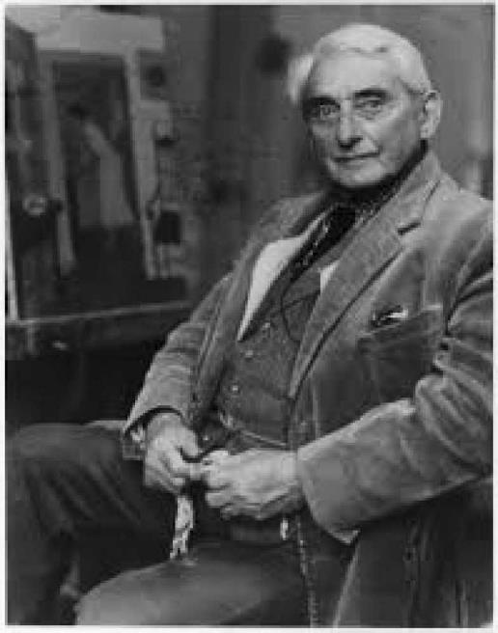
Jean HUGO (1894 – 1984)
artiste peintre autodidacte
Il a 20ans lorsque la Guerre éclate
mobilisé, il ira dans les tranchées
Lors d’une permission, il rencontre
Valentine GROSS qui deviendra son épouse. Elle lui fera connaitre Apollinaire – Jacob – Picasso – Cocteau, ce dernier l’encourage sur la voie artistique en l’associant à ses pièces de théâtre
Il réalise des dessins, maquettes, décors et costumes et, participe au film
‘la Passion de Jeanne d’Arc’ en 1927

Slide 3
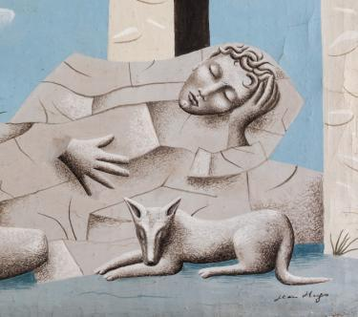
Son épouse lui fait connaitre le
Surréalisme en 1929
Il hérite du Mas de Fourques (près de Lunel) qui l’éloigne de Paris
se convertit au Catholicisme
Son Art croise le néoclassicisme,
le cubisme, primitisme Italien et, la peinture traditionnelle Chinoise
Son inspiration varie entre onirisme, le merveilleux, la spiritualité ainsi que la Nature

Slide 4
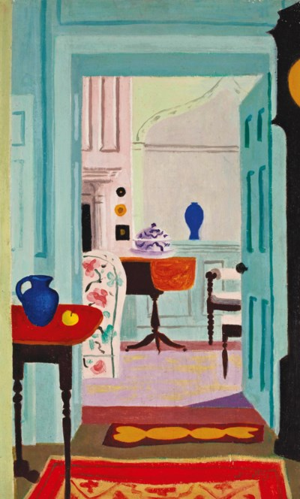
Expositions des œuvres de Jean HUGO
dans 3 lieux :
Musée FABRE à Montpellier
‘Regard magique’
Musée MEDARD à Lunel
Musée Paul Valéry à Sète
‘entre ciel et terre
Le salon blanc

Slide 5
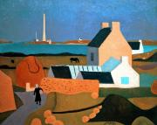

Slide 6
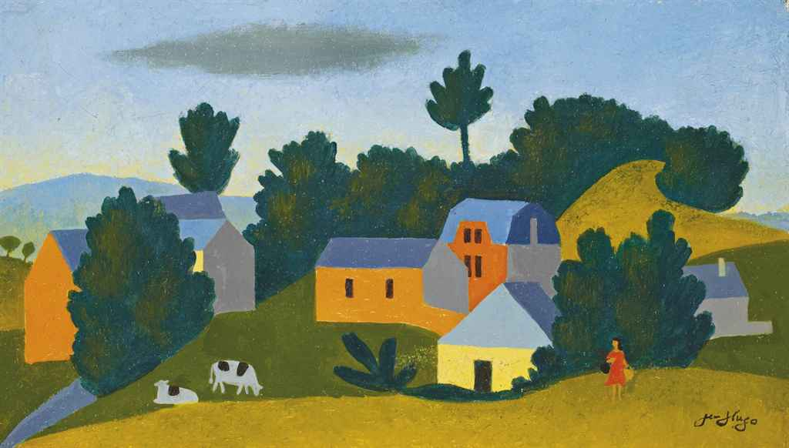
Les deux vaches et la paysanne

Slide 7
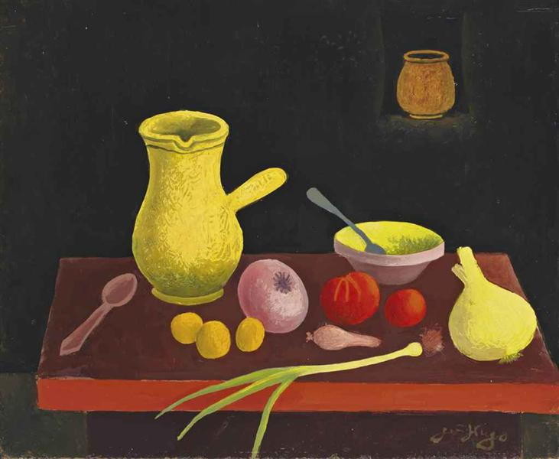
Nature morte aux légumes

Slide 8
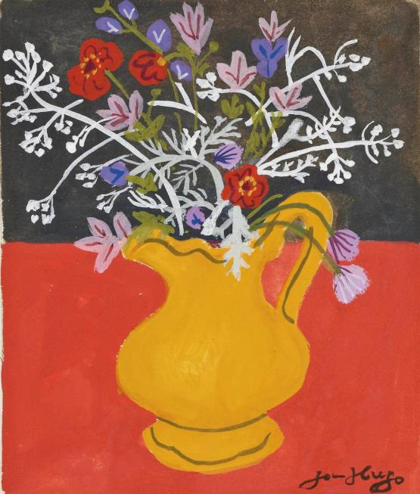
Bouquet de fleurs

Slide 9
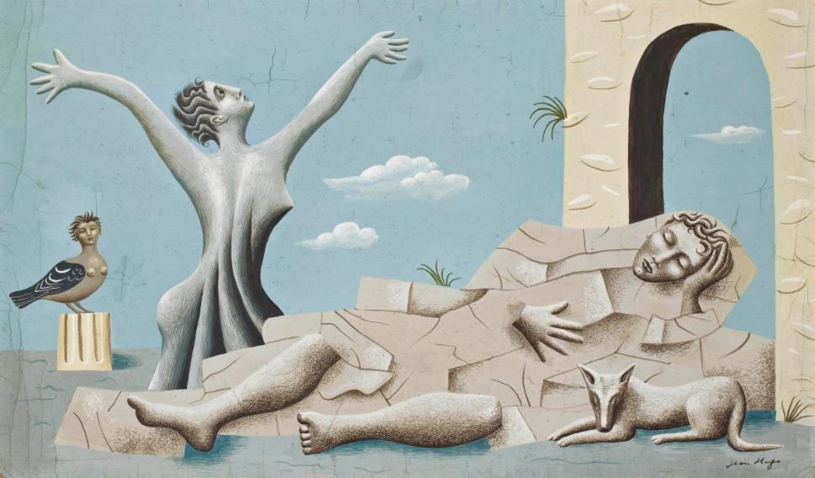
les métamorphoses

Slide 10
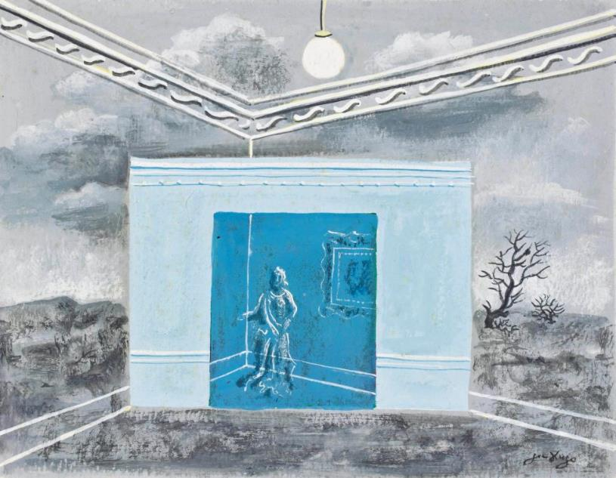
Projet pour le miroir magique

Slide 11
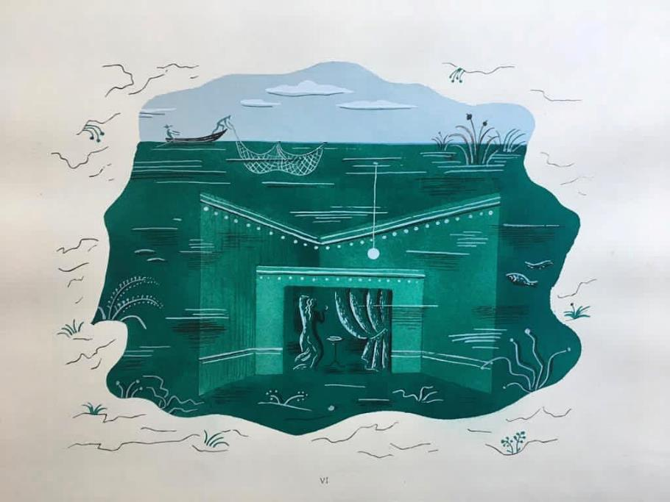
Miroir magique

Slide 12
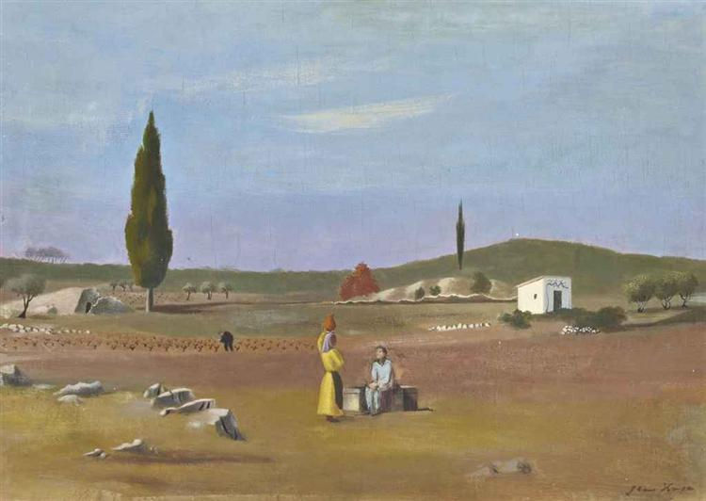
La conversation au puits

Slide 13
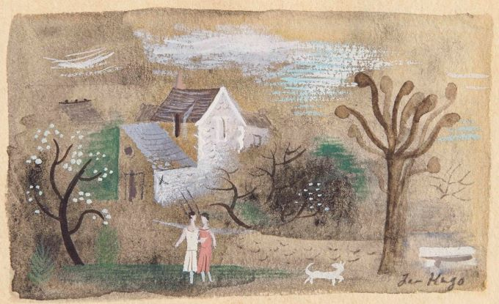
Paysage, scène antique

Slide 14
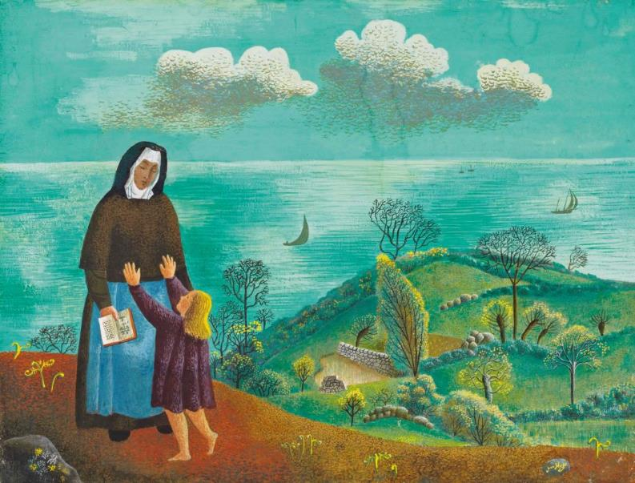
Sainte Anne

Slide 15
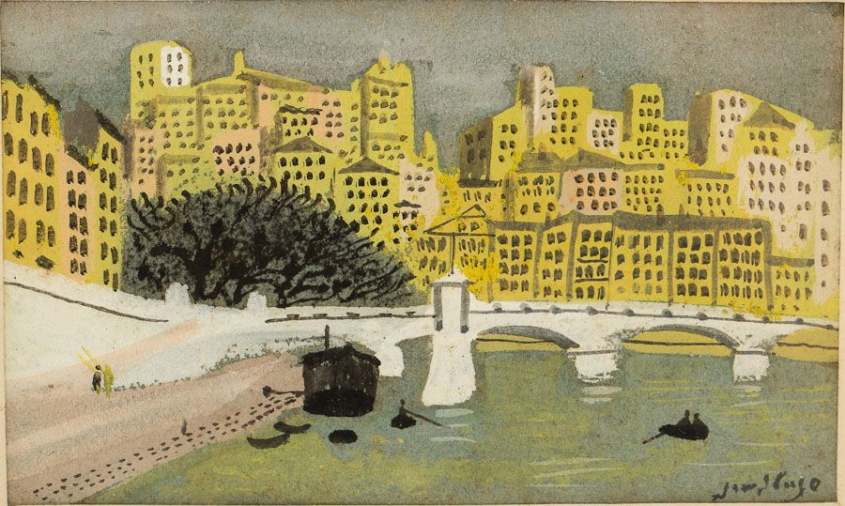
Le pont d’Auteuil - gouache

Slide 16
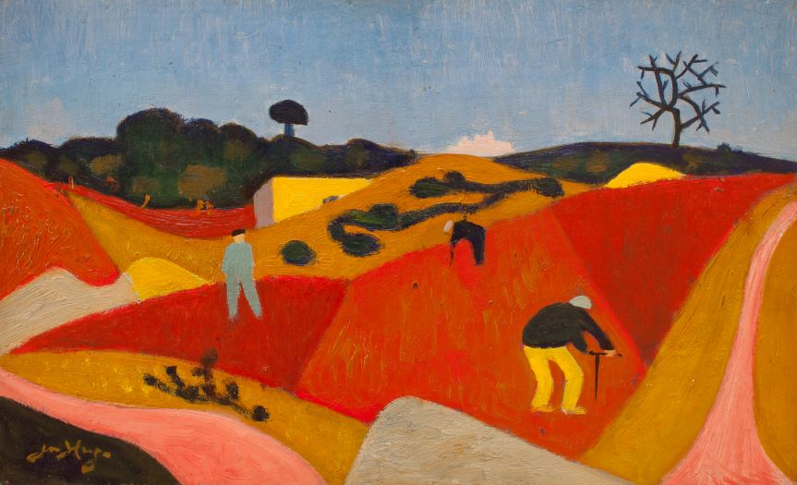
Entre ciel et terre - Exposition Musée Paul Valéry à SETE

Slide 17
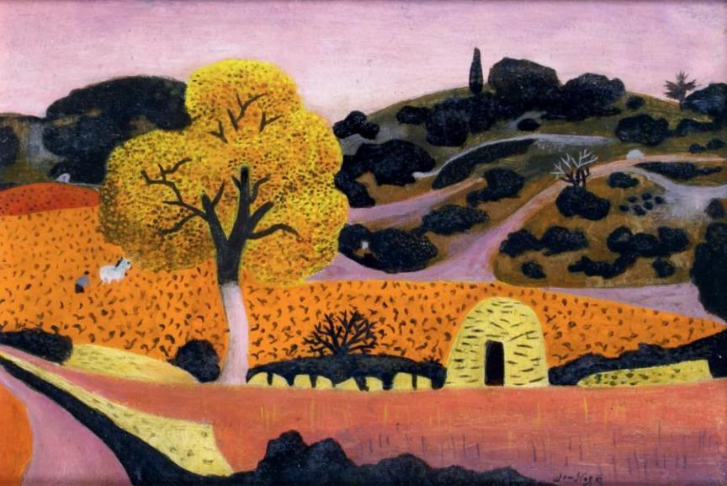
Entre Ciel et Terre : travail sur la Nature et les Paysages – une centaine d’ œuvres
peintures – livres – dessins – objets d’art

Slide 18
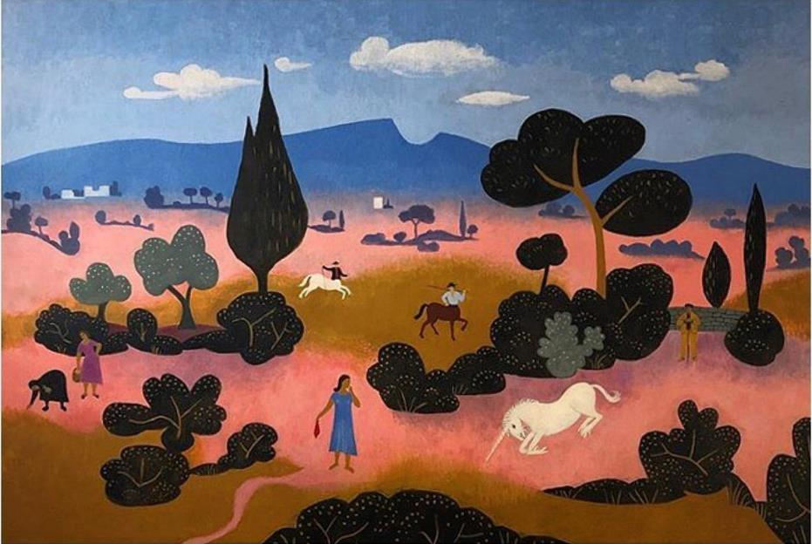
Entre ciel et terre : rassemblant son activité entre fin de la guerre et, son décès

Slide 19
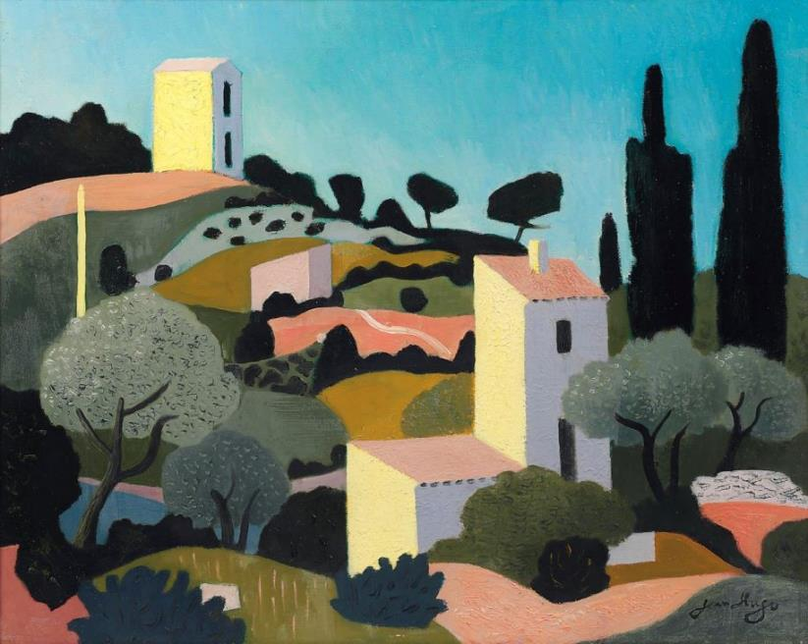
Paysage avec des arbres

Slide 20
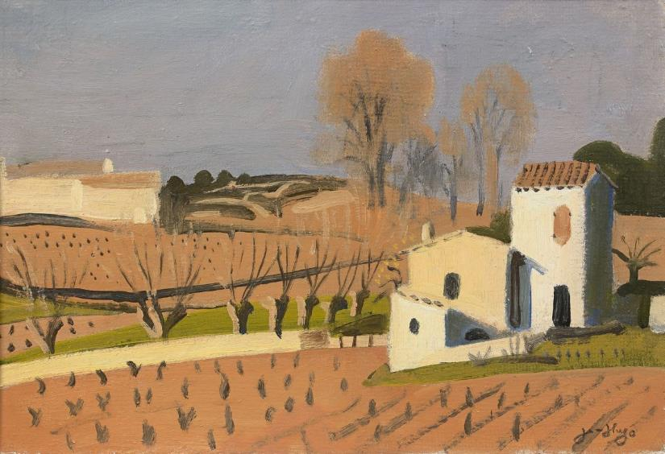
Vision de campagne

Slide 21
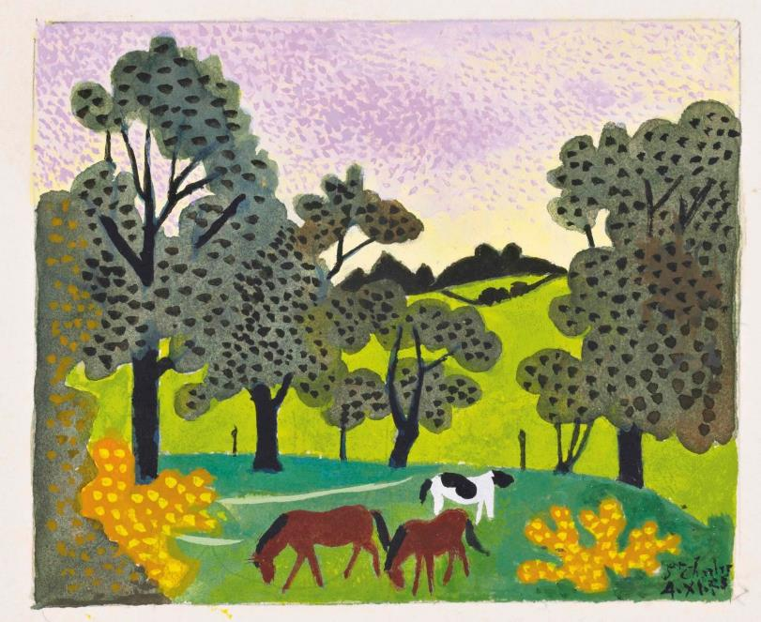
Les trois chevaux

Slide 22

Tableaux ou documents sur le
Mas de Fourques, sa résidence entre
1920 et 1984
vues des Ateliers
photos, esquisses, objets de sa vie

Slide 23

domicile de l’artiste, proche de LUNEL
de 1920 à 1984

Slide 24
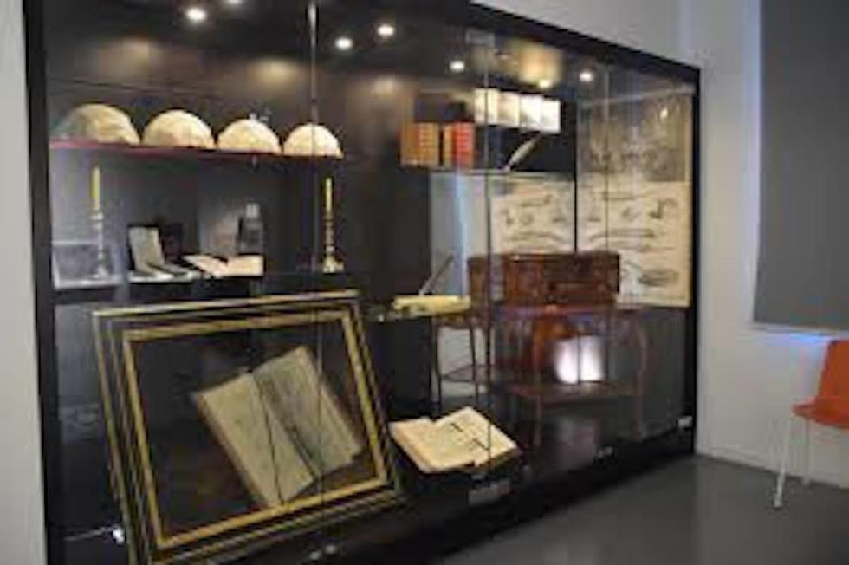
Vitrine expo
Musée Médard
LUNEL

Slide 25
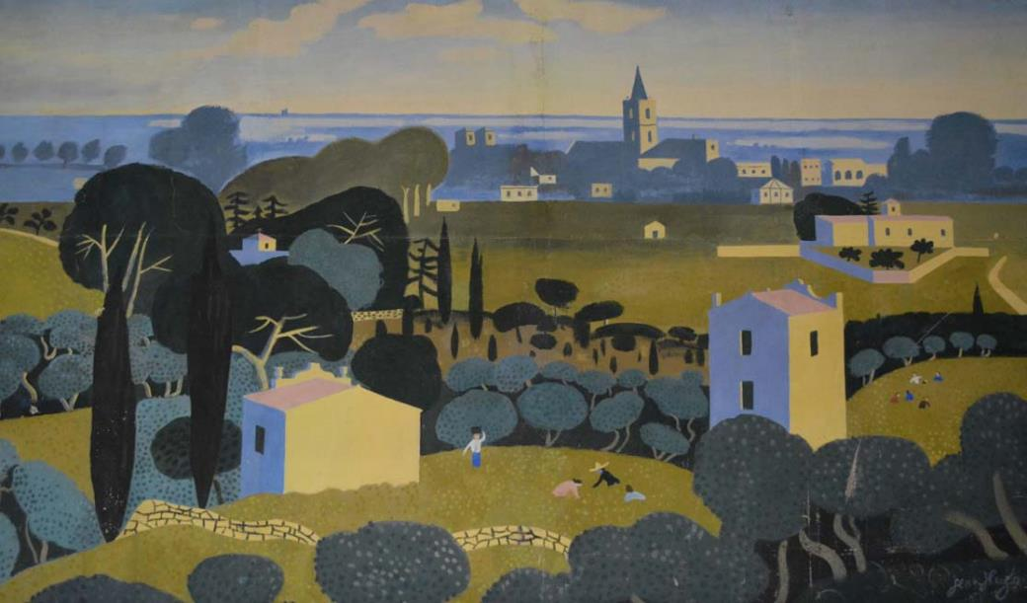
Vue de LUNEL par Jean HUGO

Slide 26
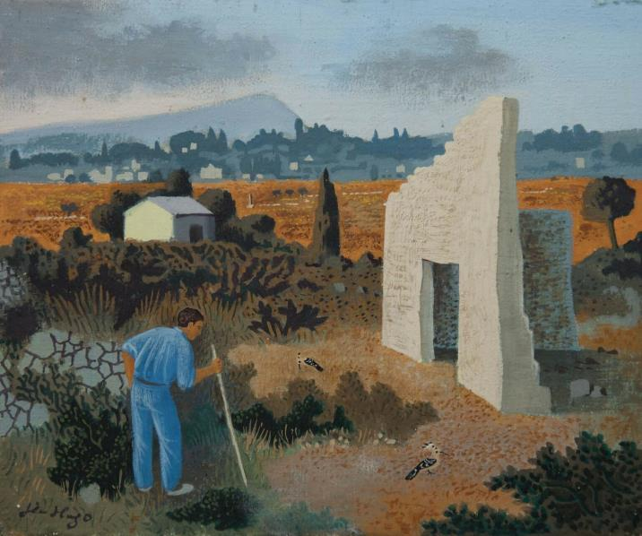
le Mazet

Slide 27
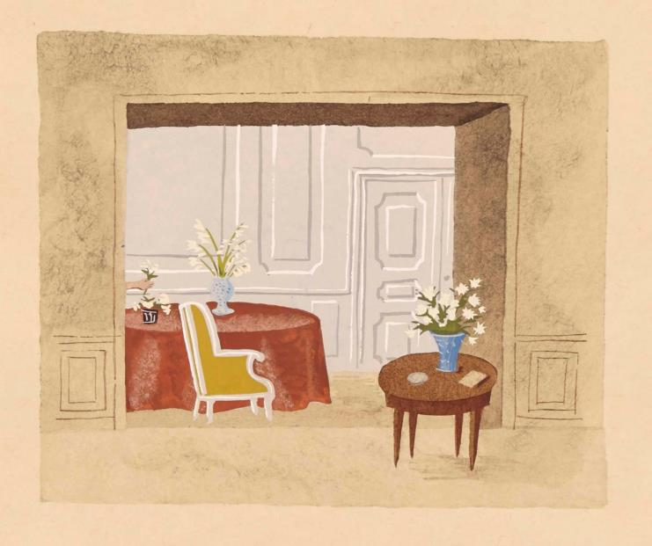
Intérieur au 3 vases

Slide 28
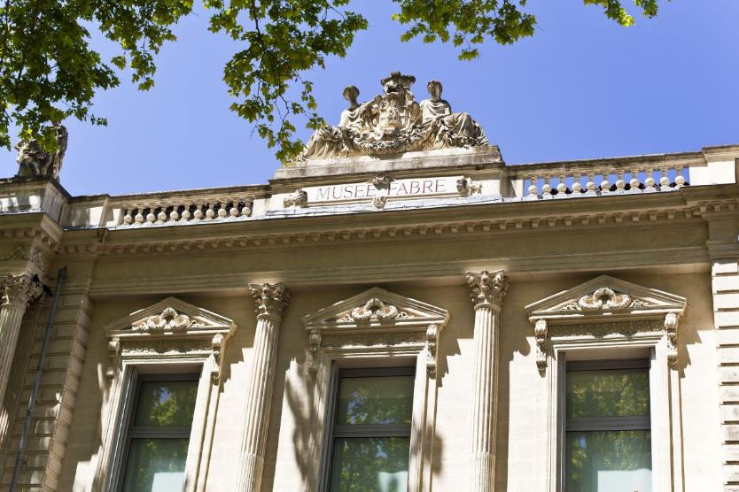
Musée Fabre – Montpellier : 330 pièces exposées grâce aux prêts du Métropolitain Muséum de New-York – du Dansmuseet de Stockholm – du Musée Picasso – de l’Orangerie
de la BNF – du Centre Pompidou

Slide 29
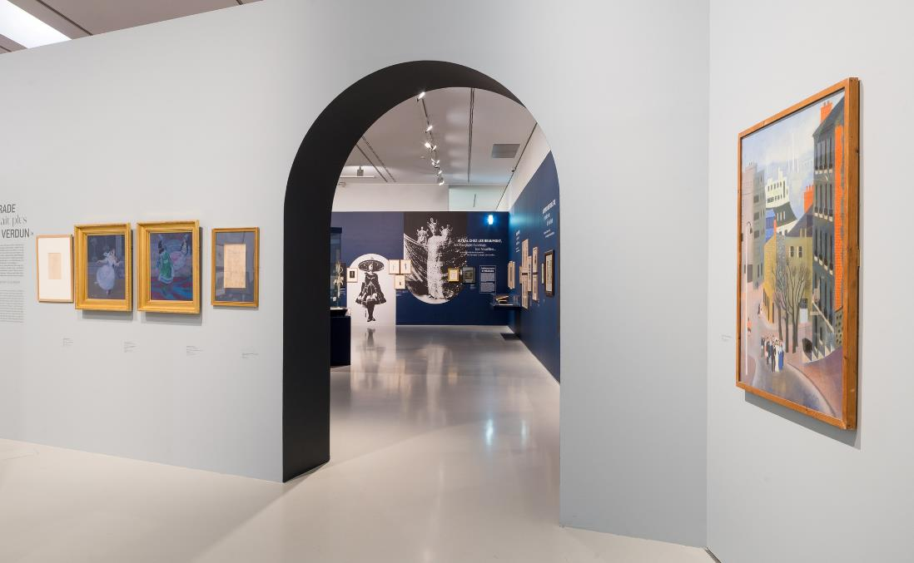
Regard magique - Montpellier

Slide 30
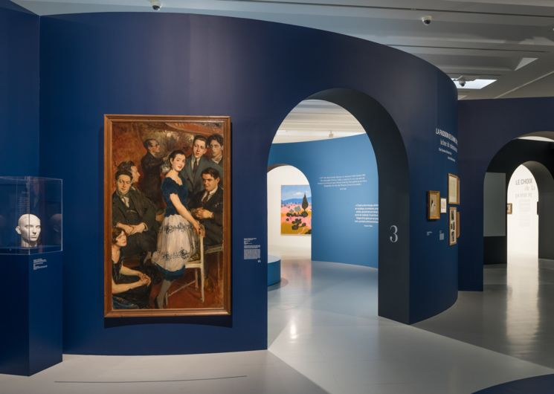
Salle exposition
Regard magique
Musée Fabre de Montpellier

Slide 31
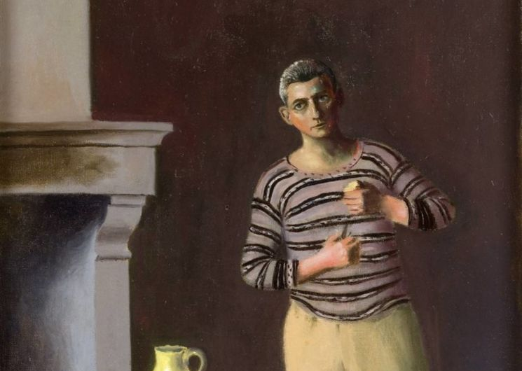
Exposition « Regards magiques « Musée Fabre - Montpellier

Slide 32


Slide 33
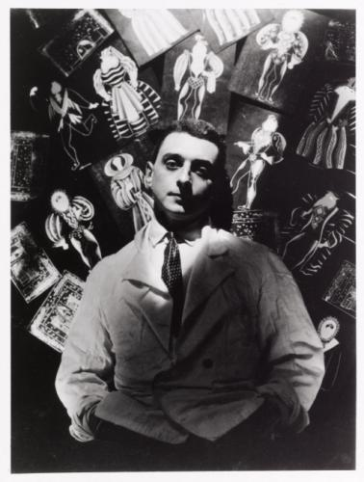
JEAN HUGO
artiste peintre
Expositions à Montpellier
Lunel et Sète.
Images du net
Informations sur article de presse
régionale.

Slide 34
Lorient Vous A Proposé Avec La Complicité De JackDidier
L’Artiste Peintre Jean Hugo
Les Images Et Le Son Du Net
Merci De Votre Visite
Daniel

